Slide 1

Présentation du Service pour le Respect et l’Egalité

Slide 2


Un service d’Aix Marseille Université

Slide 3

Pour qui ?
Pour quoi ?
Etudiantes et Etudiants d’AMU
80 000 étudiants
&
Personnels d’AMU
8 000 agents
3 champs d’intervention :
violences sexistes et sexuelles
discriminations
harcèlements
2 missions principales :
PRÉVENTION ET TRAITEMENT

Slide 4
Victime ou témoin ?
Contactez le SpRE par téléphone
ou par email
Un membre de l’équipe vous recevra dans le respect de l’anonymat et de la confidentialité.
Différents types d’accompagnement ou de mesures pourront être proposés ou mis en œuvre par le service et/ou par l’université.
→ Votre consentement sera toujours requis
N°1 Anonymat
N°2 Confidentialité
N°3 Indépendance
N°4 Consentement

Slide 5


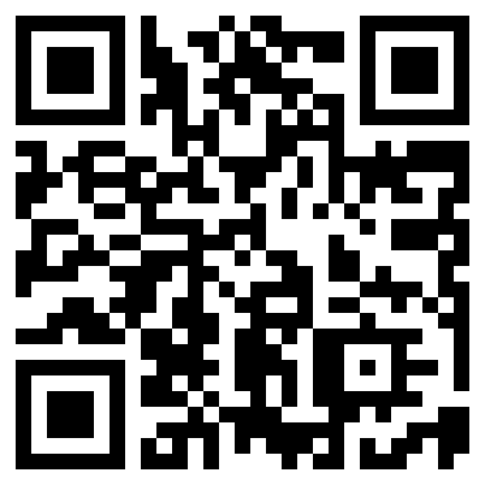
Contacter le SpRE :
04 13 550 550
@ respect-egalite@univ-amu.fr
Les chargés d’accompagnement du SpRE pourront vous recevoir sur rendez-vous :
à Marseille, à Aix en Provence le mercredi, et sur les différents sites d’amU lorsque la situation le nécessite.
Retrouvez toutes les infos et les contacts du SpRE

